Slide 1
Harlev set gennem
kort og foto
1787 til 2019
God tur
Udarbejdet på Harlev lokalhistoriske Arkiv af Aksel Buchard
1

Slide 2
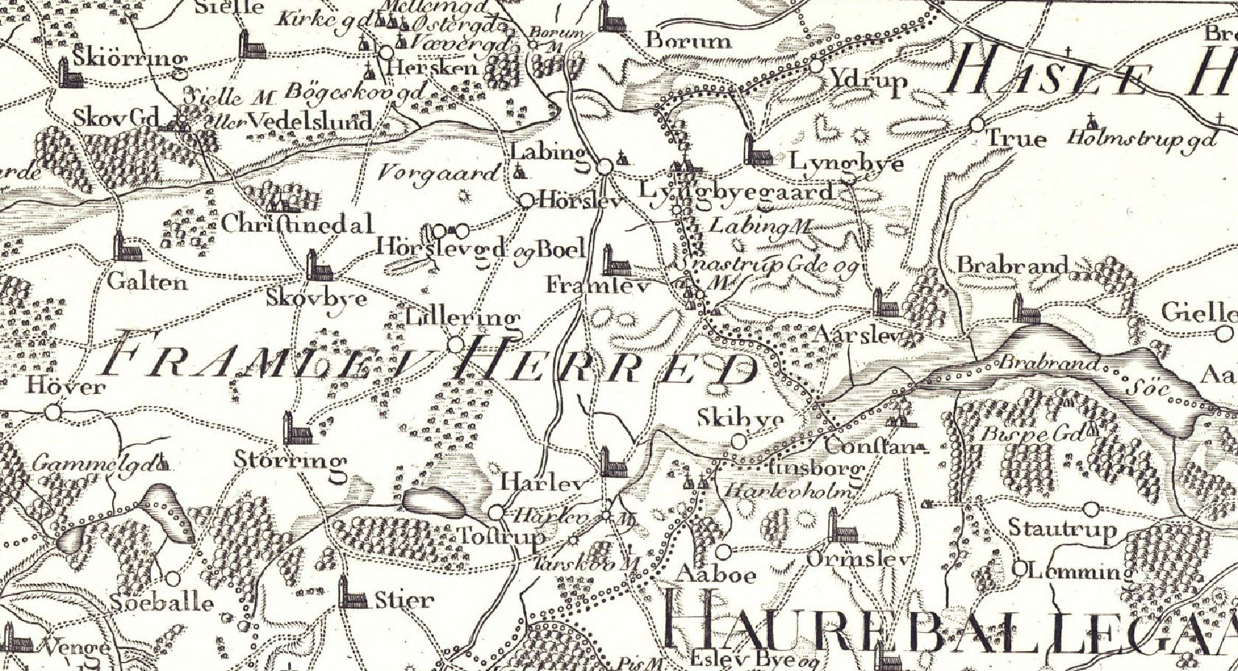
Udsnit af Videnskabernes selskabs kort 1787 og 1789.
2

Slide 3
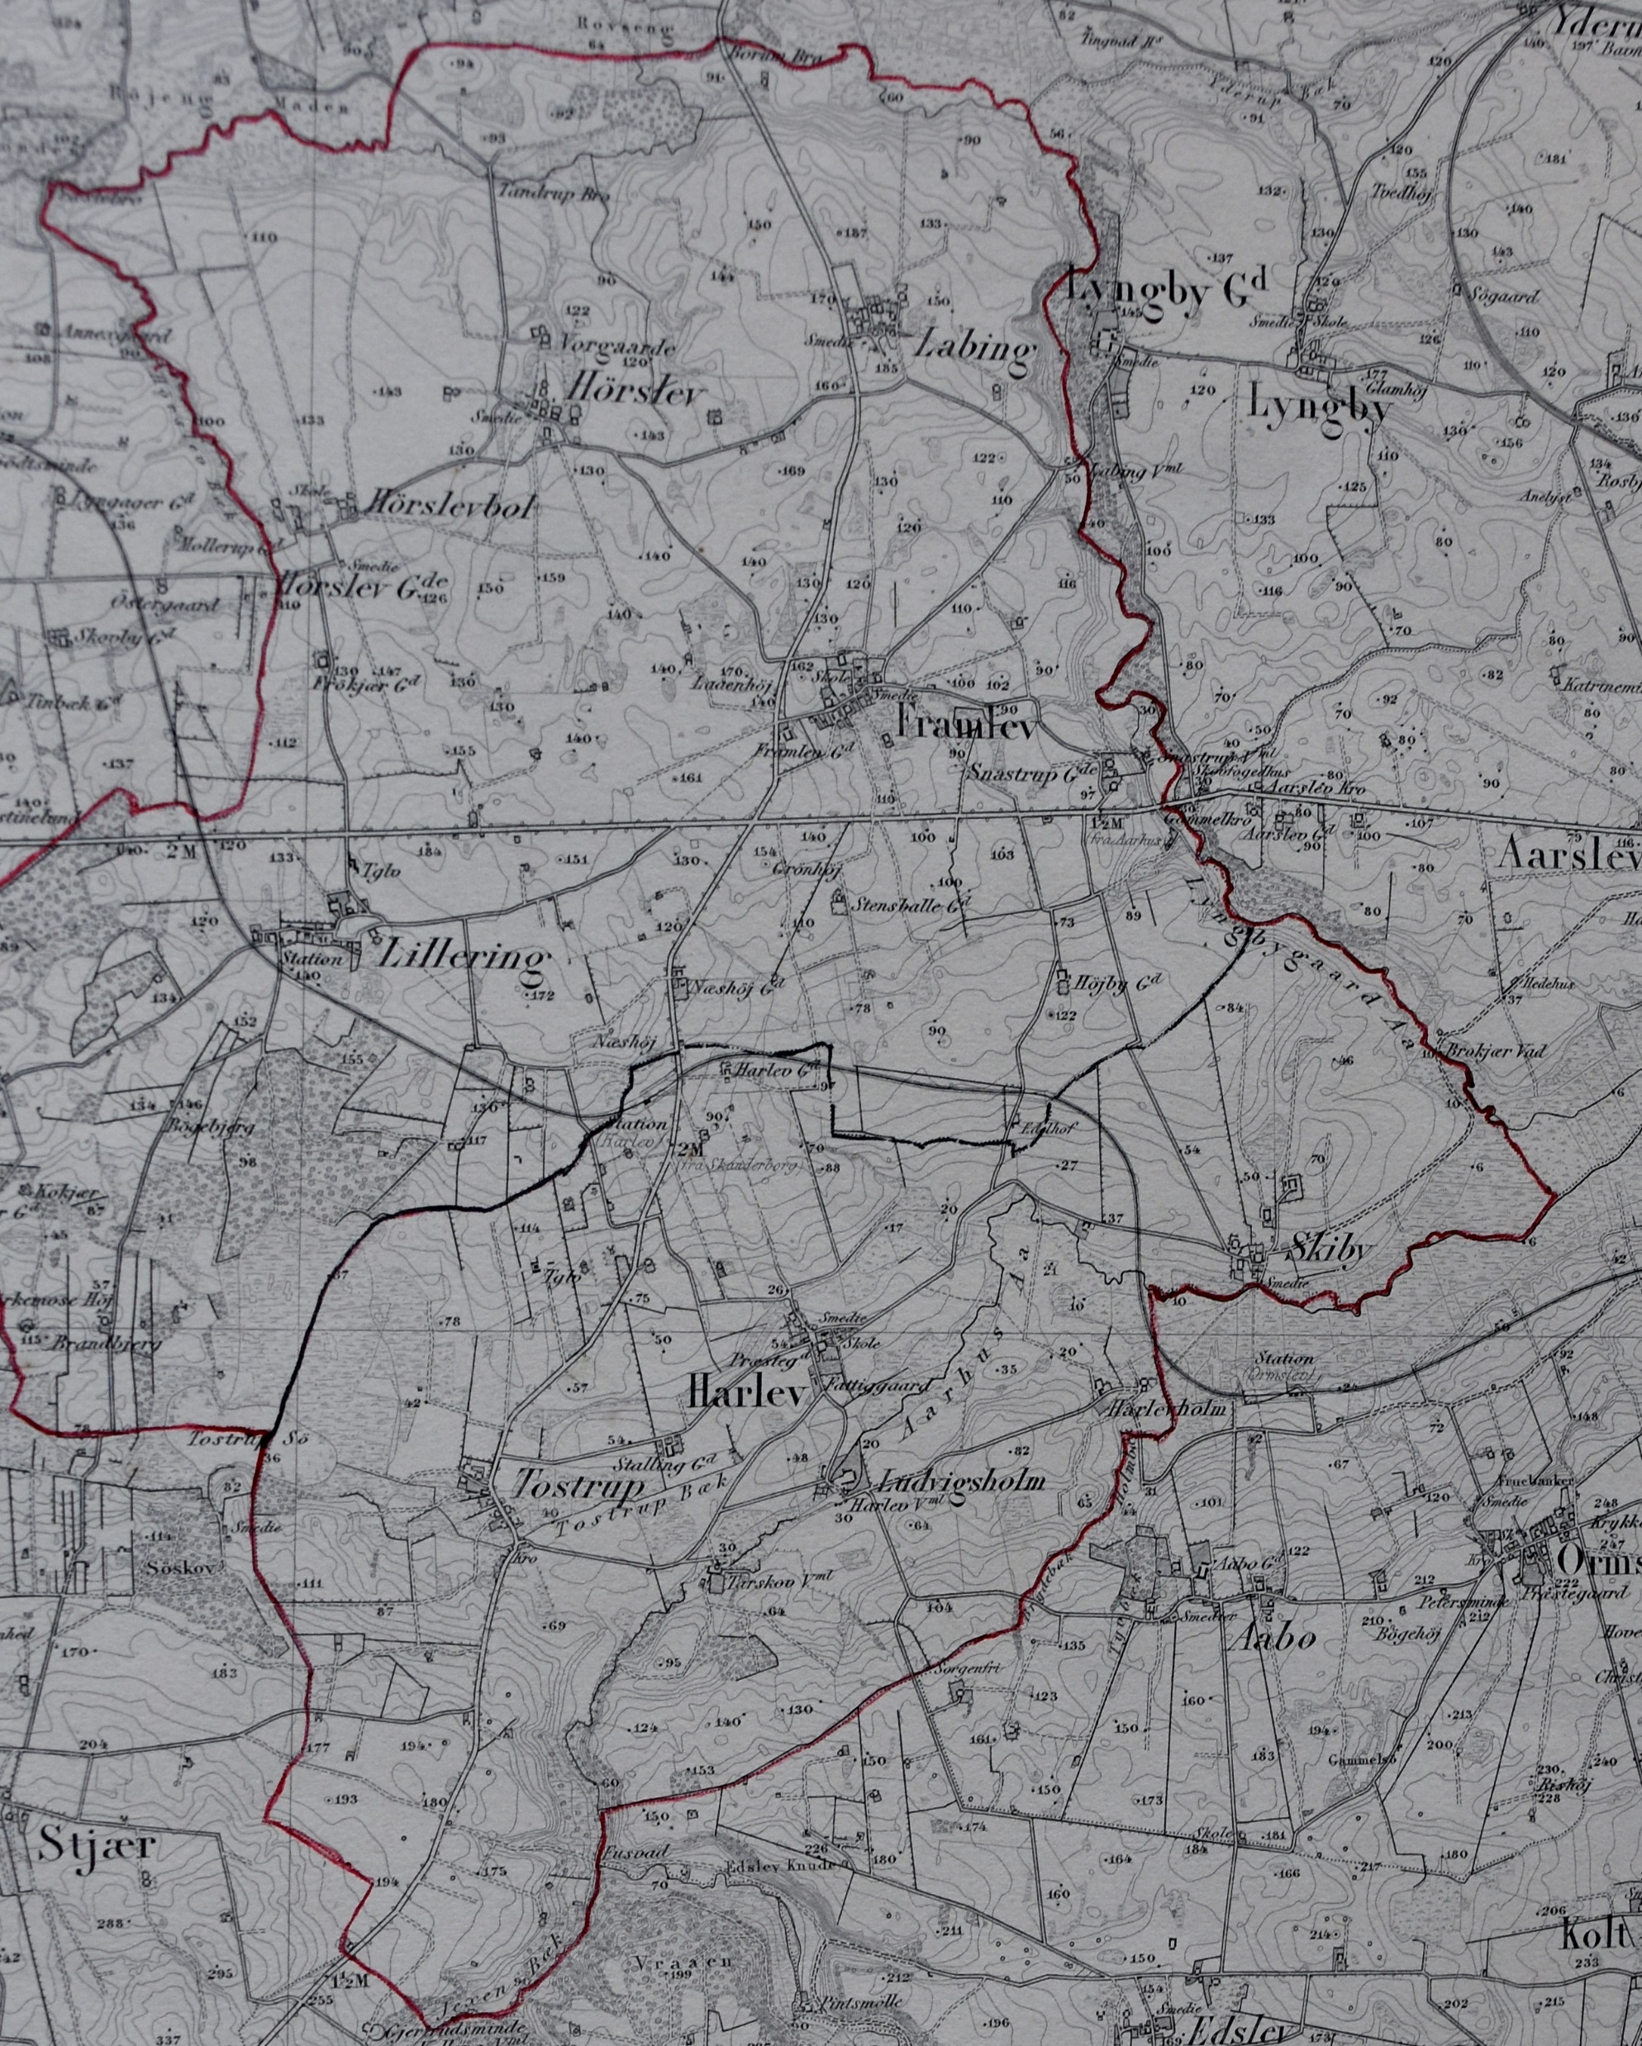
Kort fra 1883
De to sogne: Framlev
og Harlev
Landsbyerne: Labing
Hørslev
Hørslev Bol Framlev
Lillering
Skiby
Harlev
Tostrup
Landeveje:
Nord/syd: Randers - Skanderborg
Øst/vest: Aarhus – Silkeborg
Harlev (Stationsby) mangler
3

Slide 4
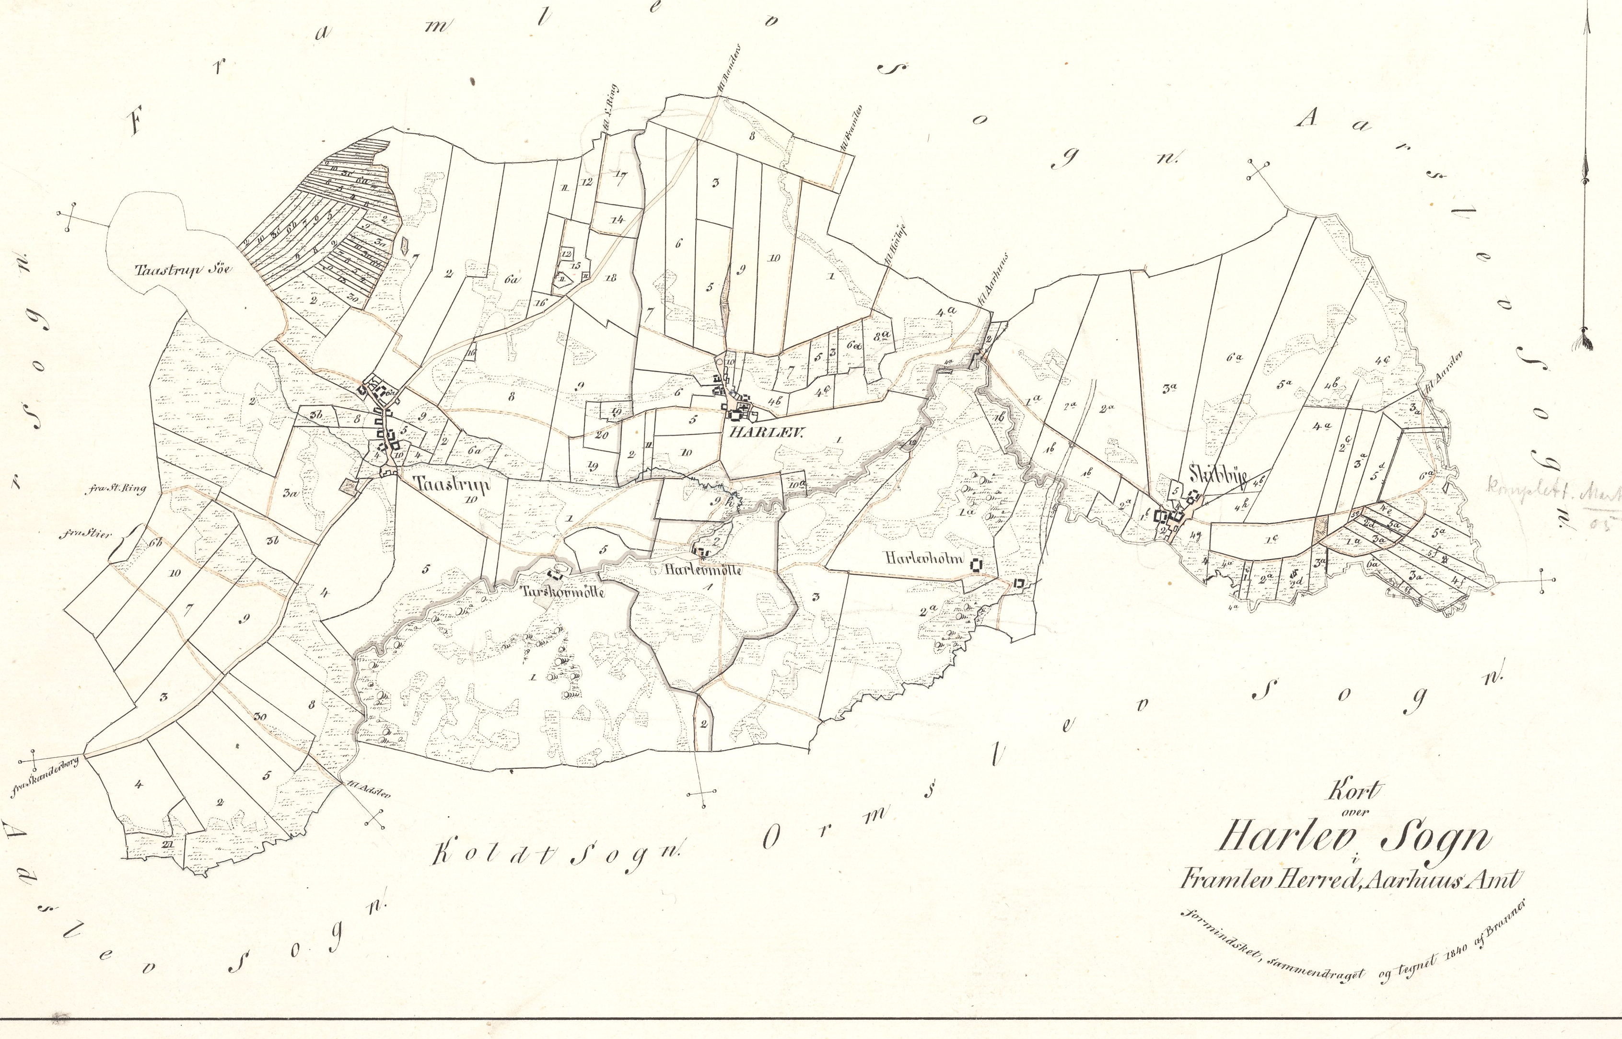
Harlev sogn 1840
Taastrup
Harlev
Skibby
4

Slide 5
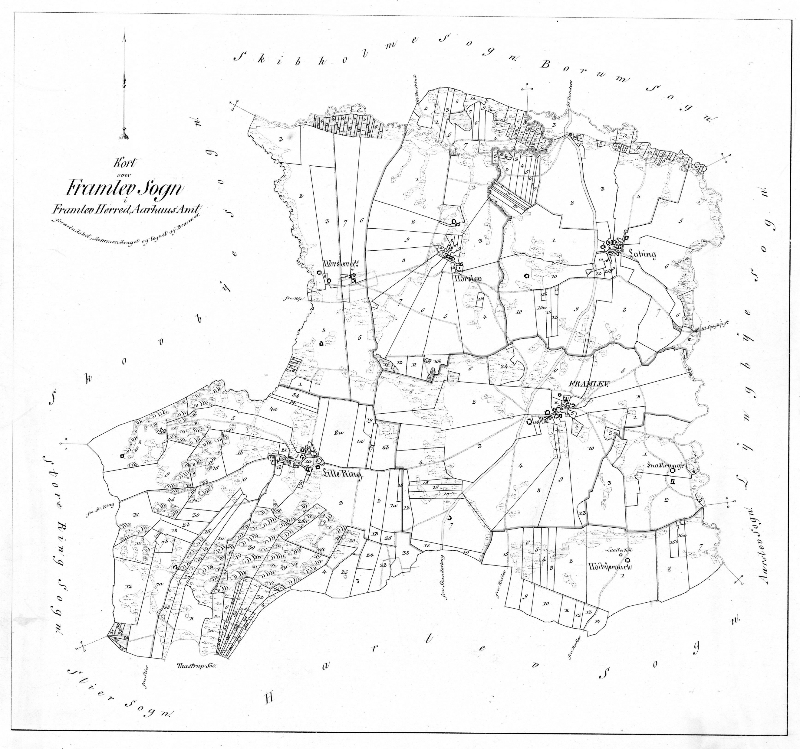
Framlev sogn
1840(?)
Hørslev Bol
Hørslev
Labing
Lillering
Framlev
5

Slide 6
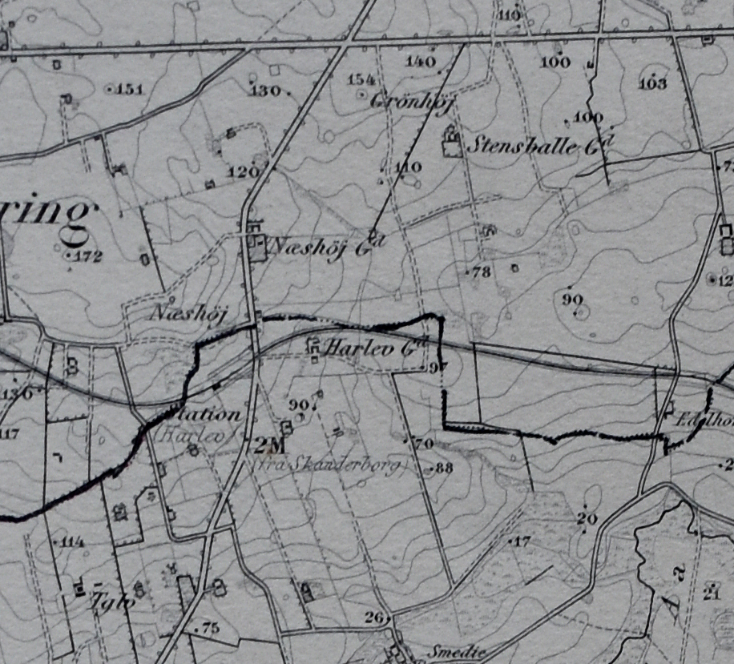
Kortet er fra1883.
Den fremtidige Hammelbane
er indtegnet
Næshøjgård
Harlevgård
Stationen
Jernbaneloven af 8. maj 1894 – Lov nr. 88 om anlæg og drift af private jernbaner - er en af de tre store jernbanelove fra 1894, 1908 og 1918, der indeholdt hjemmel til anlæg og drift af de fleste danske privatbaner.
6

Slide 7
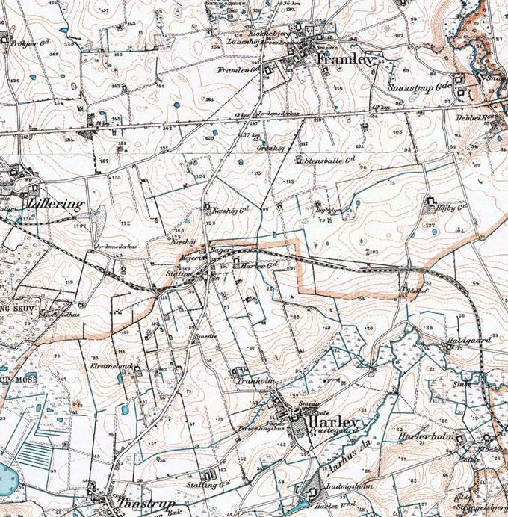
1902
Framlev
Korsvejen
Stationen
Harlev
7

Slide 8
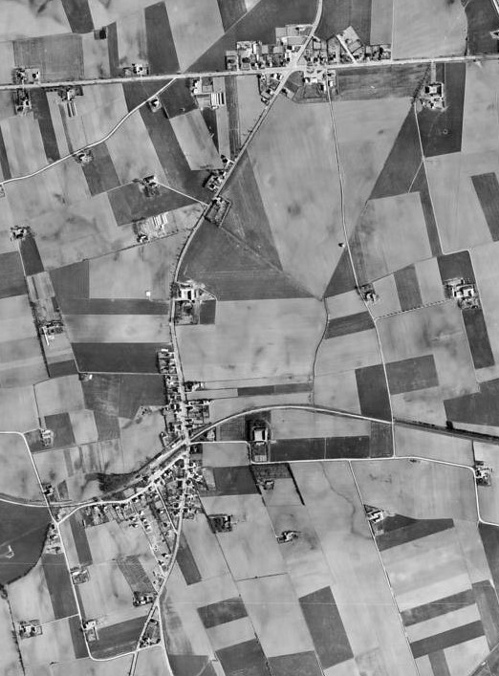
1954
Framlev Korsvej
Næshøjgård
Banen
-
Hvor er
Brugsen?
8

Slide 9
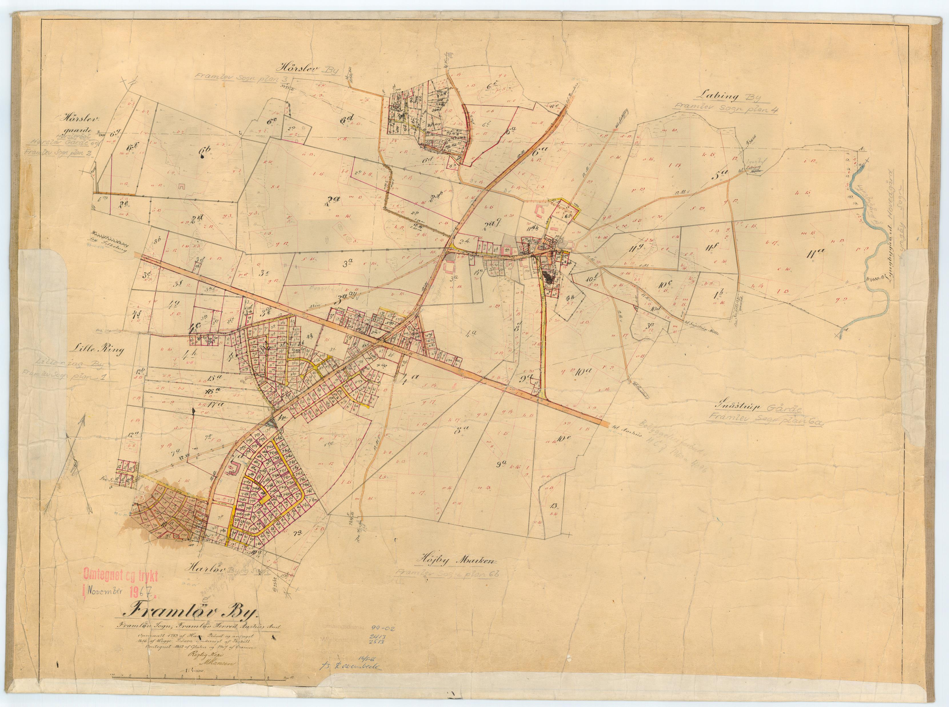
Kortet er oprindeligt fra 1783, optegnet 1862,
1907 og 1967
9

Slide 10
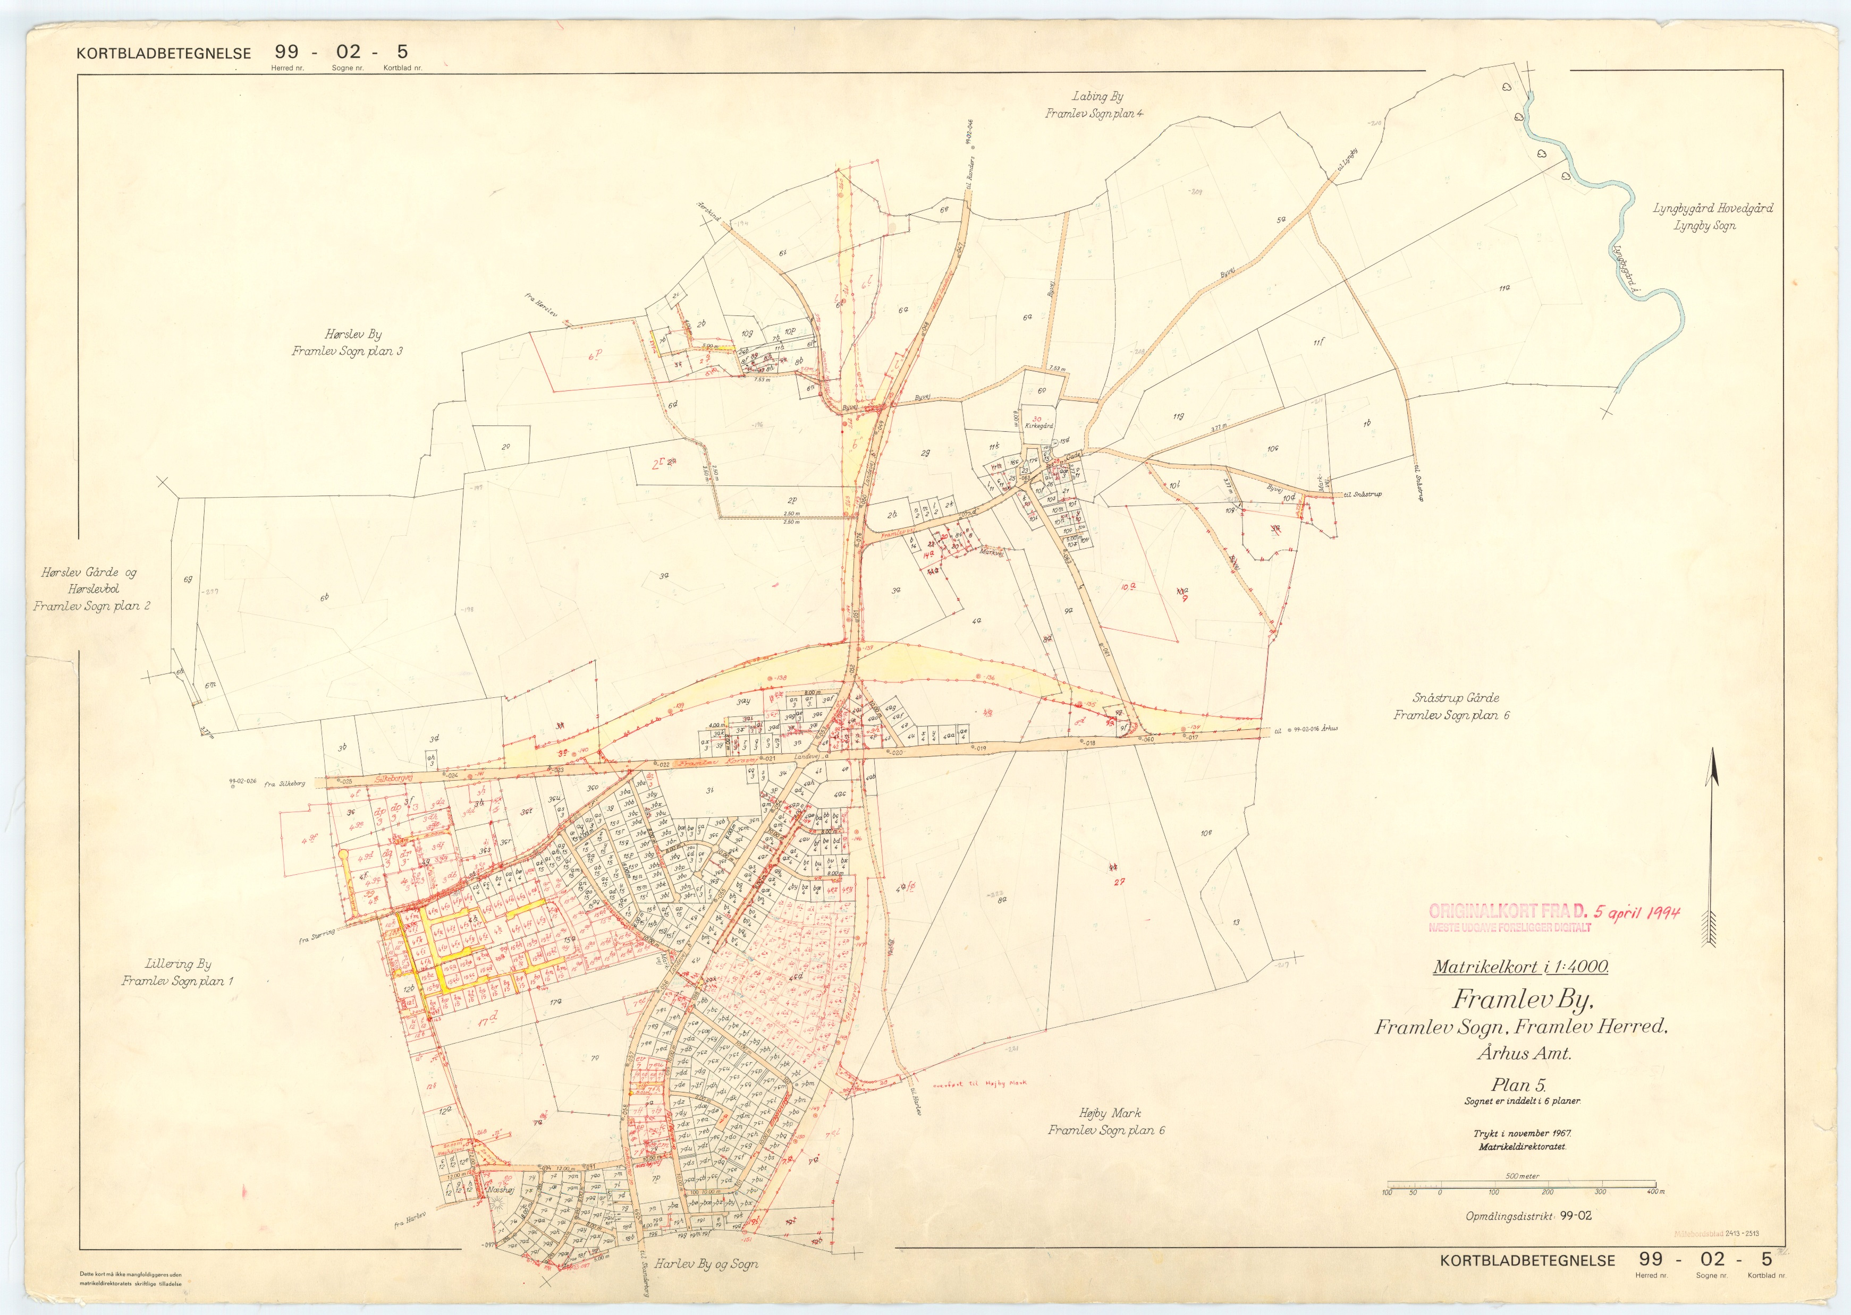
1967
10

Slide 11
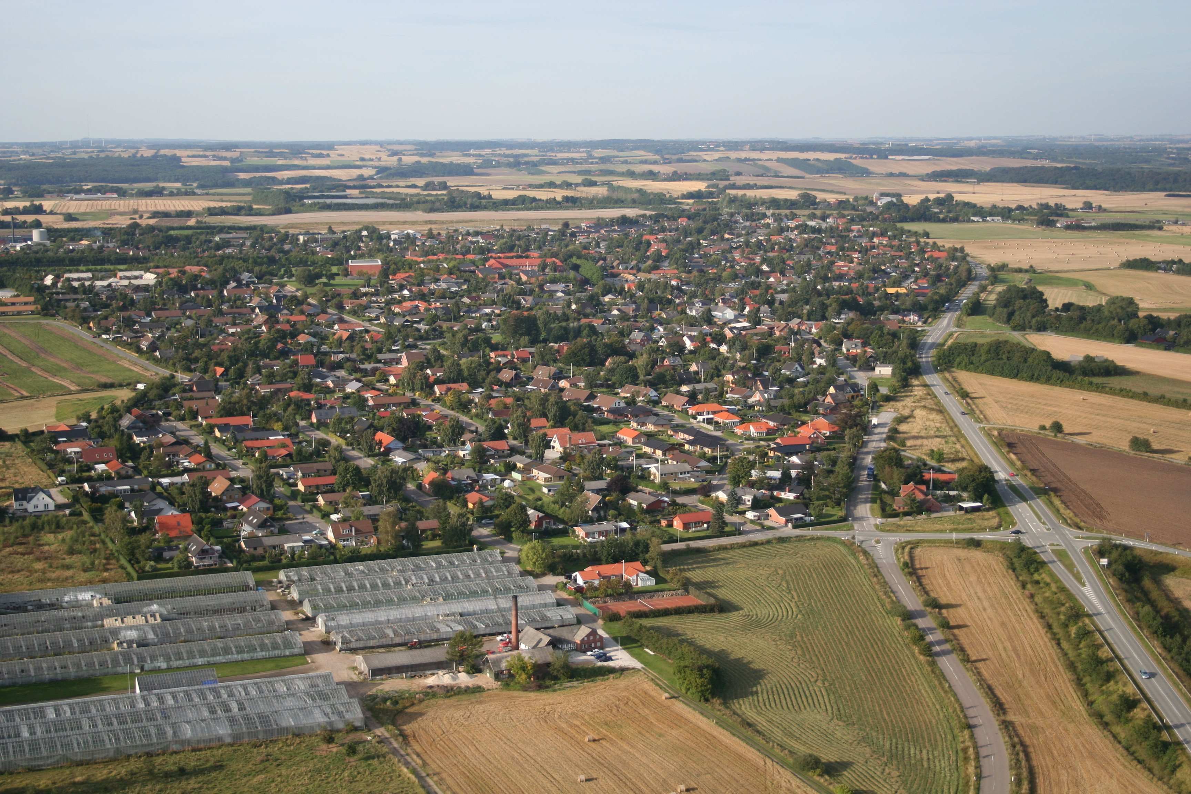
September 2005
Præste-parret Erbs´s ballonfærd
11

Slide 12
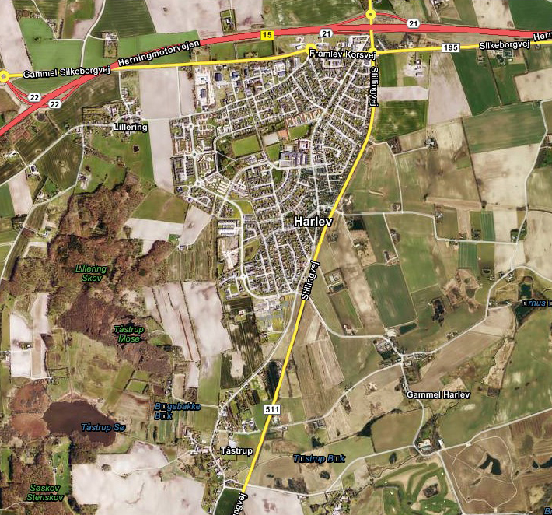
2017
12

Slide 13
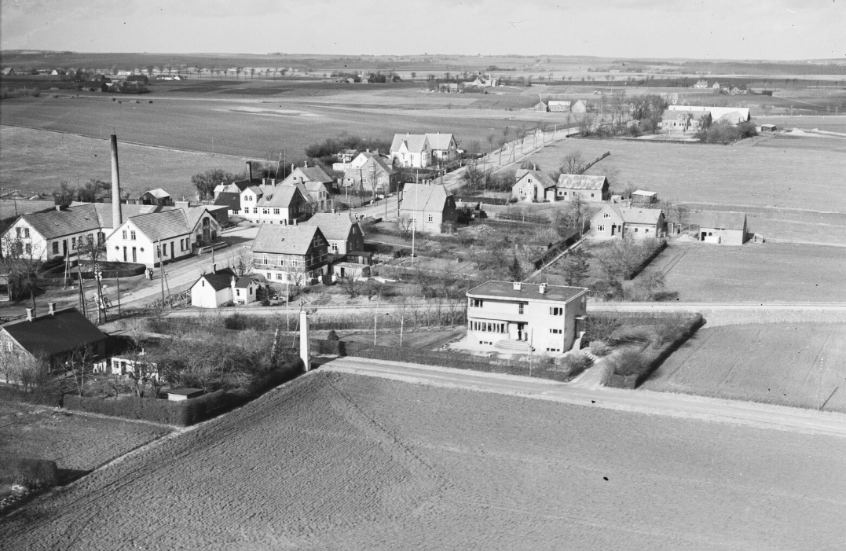
1949
Bageriet
Mejeriet
Bane-
legemet
Købmand Lis
13

Slide 14
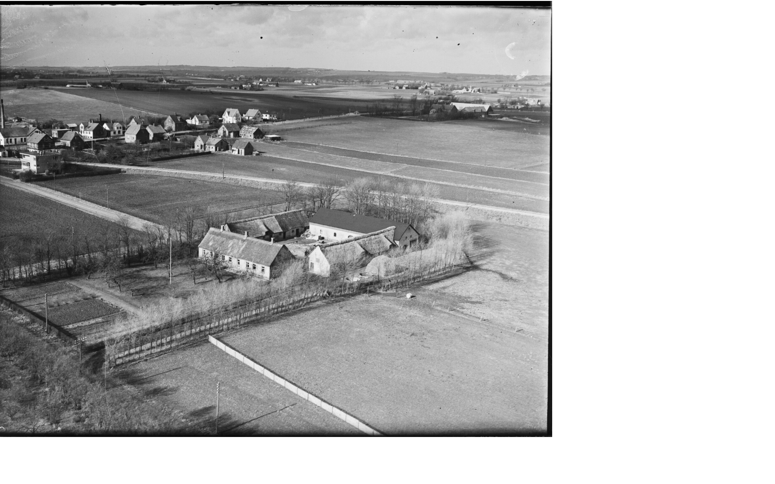
1949
Næshøjgård
Bageriet
Banen
Harlevgård
14

Slide 15
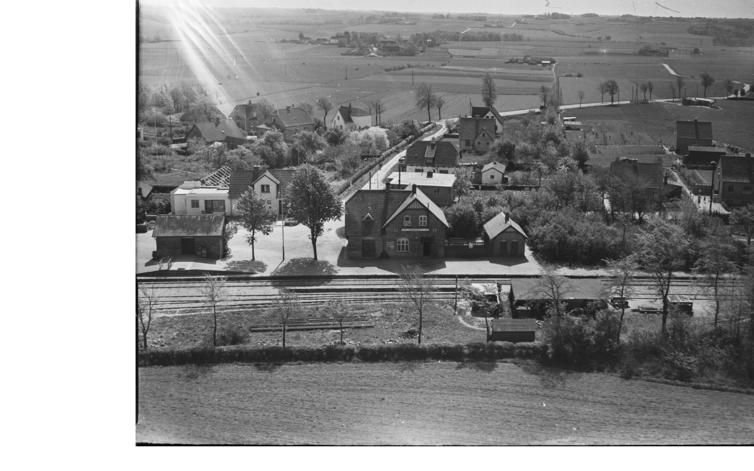
1950
Parcelvej
Slagter Fogh
Stationen
15

Slide 16
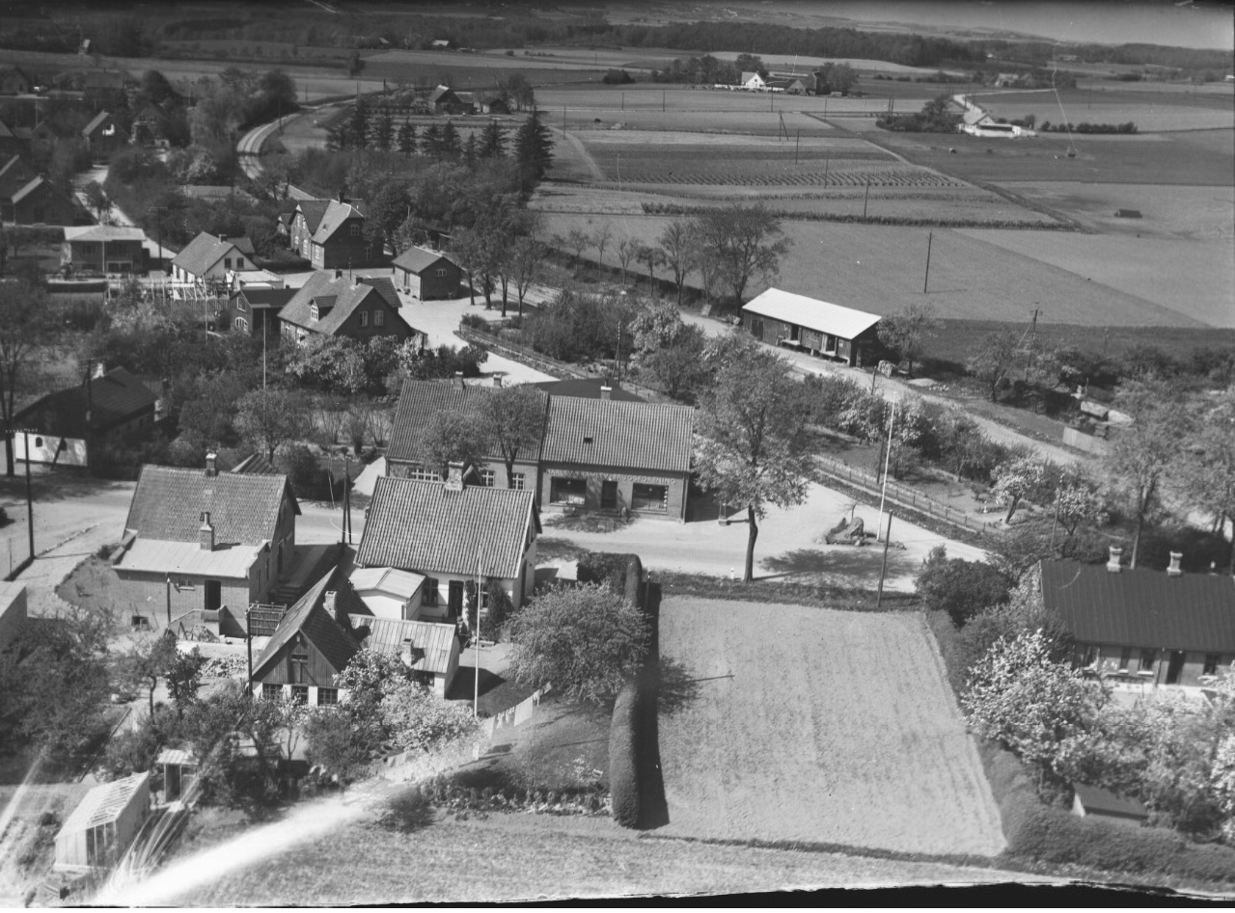
Stationen
Brugsen/
Genbrugsen
Genforenings stenen*)
Købmand Lis
*) Flyttet til Næshøjvej/Stillingvej > Byparken
16

Slide 17
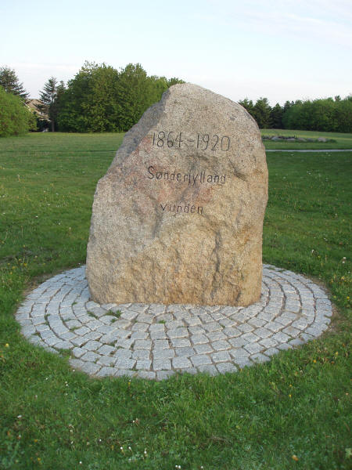
Teksten på genforeningsstenen i Harlev er sålydende:1864 - 1920 Sønderjylland vunden
-------
Oprindelig stod stenen ved Brugsforeningen (i dag Kirkens Korshærs genbrugsbutik). Derefter blev den flyttet til hjørnet af Næshøjvej - Gl. Stillingvej.
I 2004 blev den flyttet til sin nuværende placering. Selvom stenen er rejst før 1939 har Johs. Vejlager den ikke med i sin bog GENFORENINGSMINDESMÆRKERNES HISTORIE
17

Slide 18
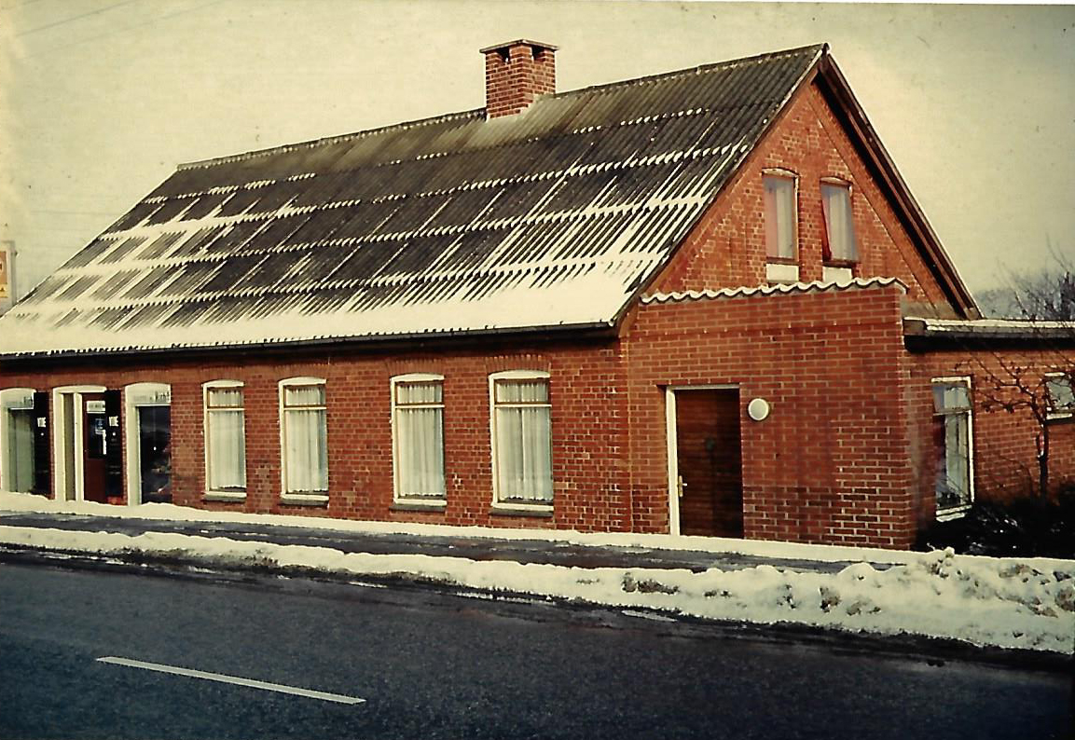
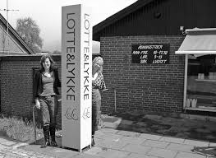
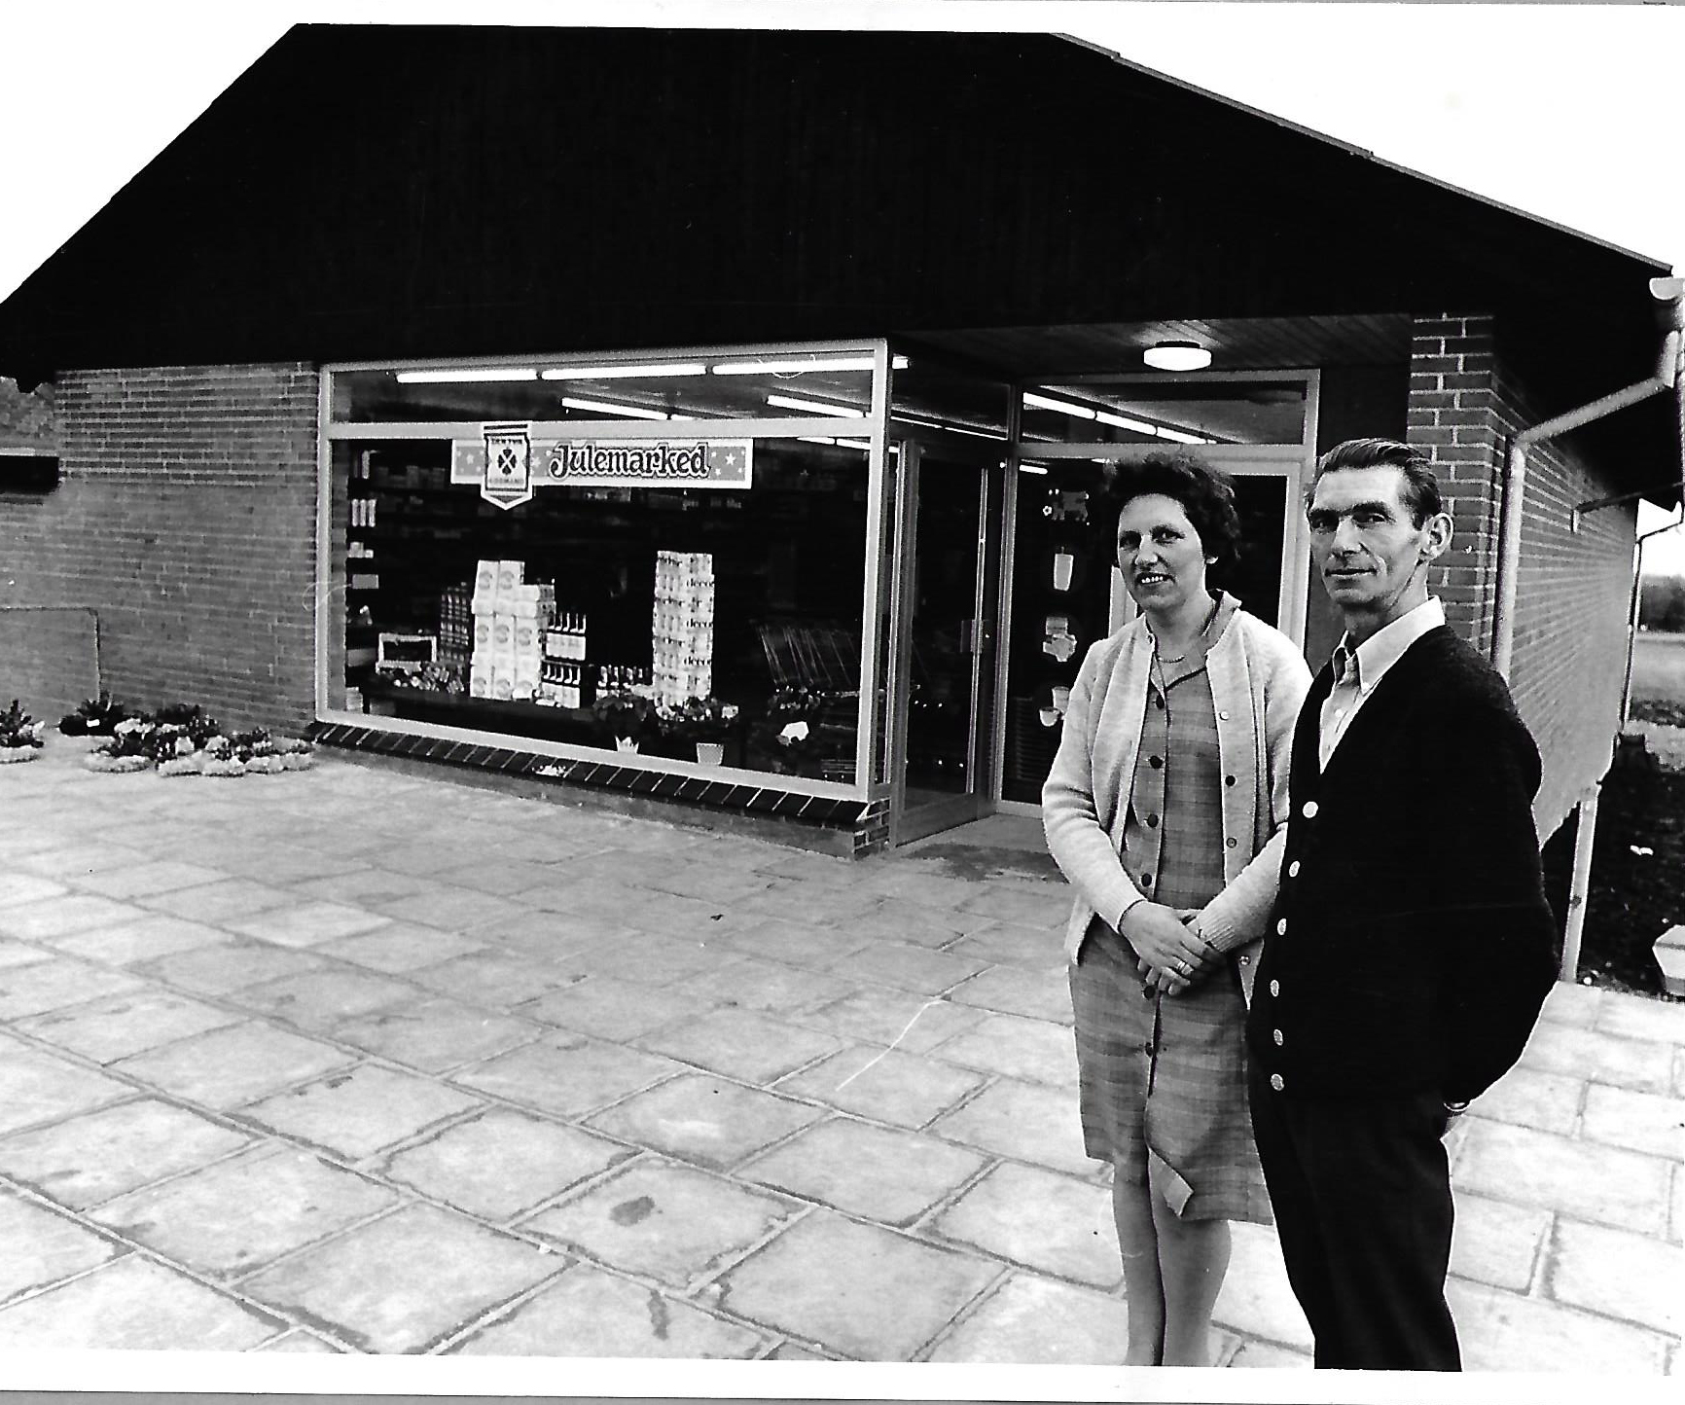
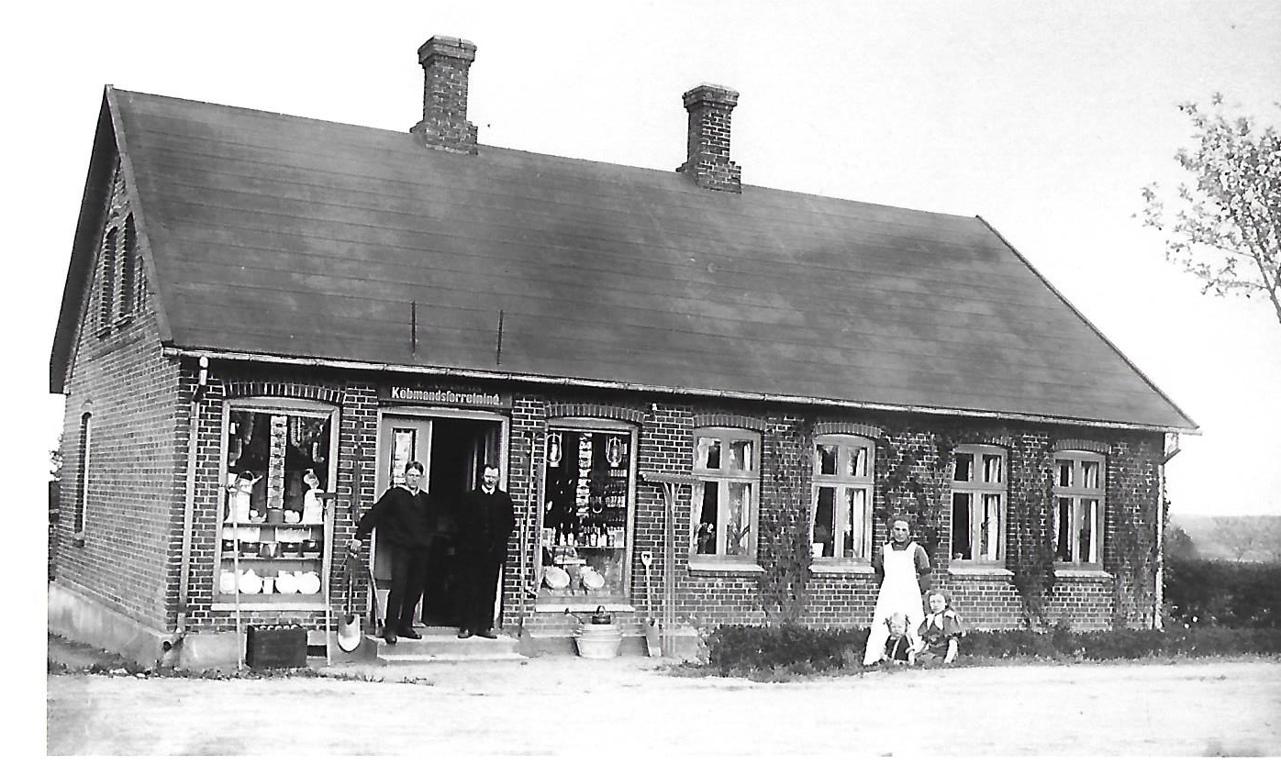
Købmand Lis
18

Slide 19
195x
Mejeriet
Stationen
Slagteren
19

Slide 20
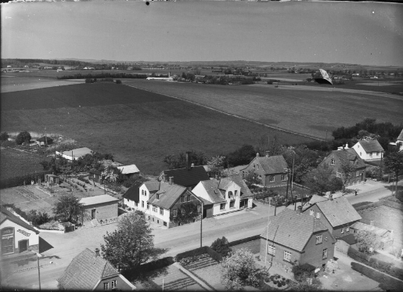
195x
Bageri 1924 >>
Bageri << 1923
Frysehus
Mejeri
20

Slide 21
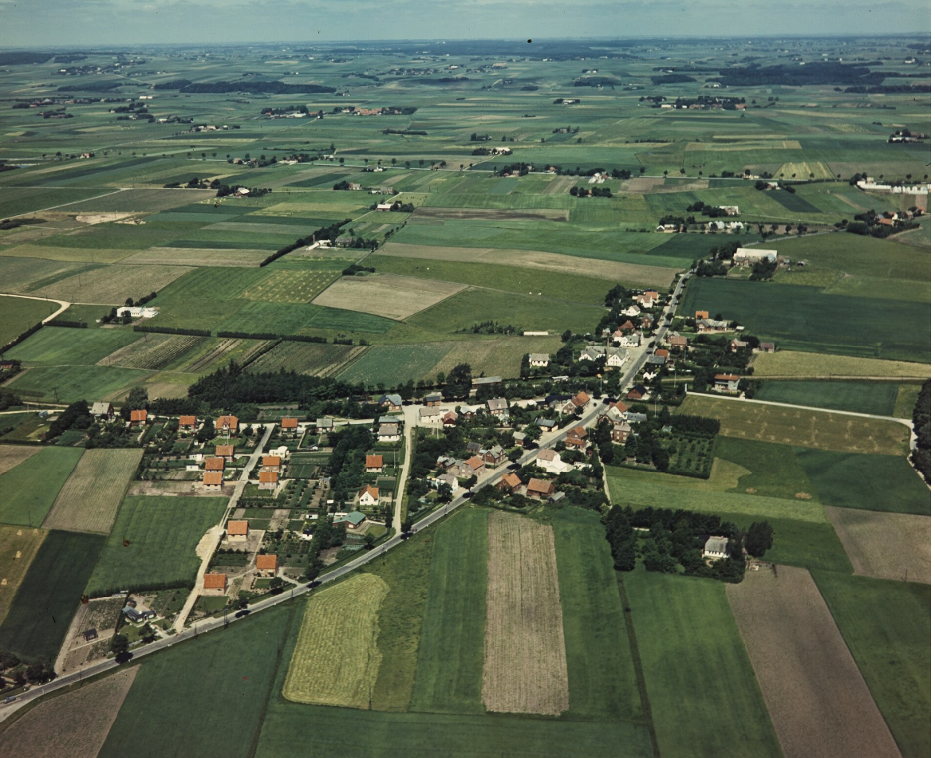
<< 1956
Framlev Korsvej
Næshøj-gård
Banen
Mod Tåstrup
21

Slide 22
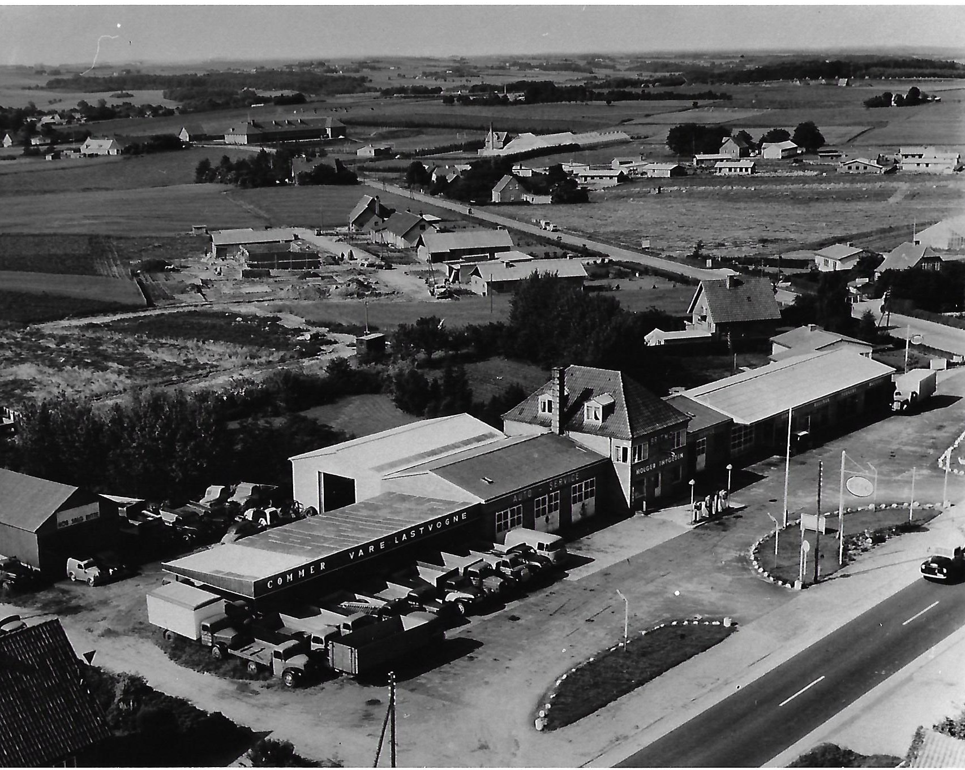
1956 >>
Skolen
Lærkesvinget
Holger Thygesens autohandel og
vognmands-forretning
med ESSO-tank
22

Slide 23
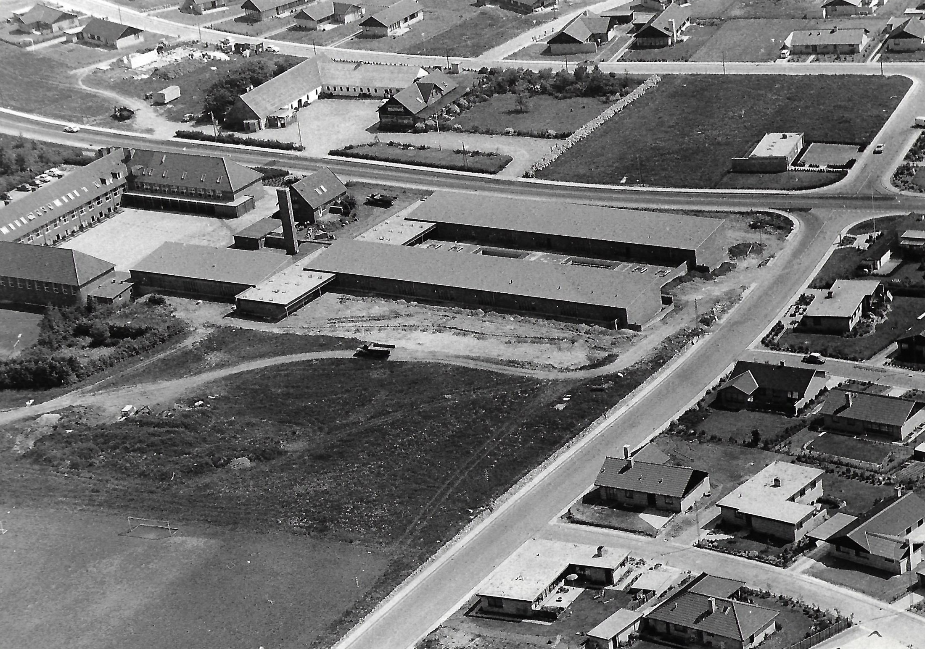
1968 >>
Næshøjgård/Kroen
Skolen
Nuv. Apotek
Genforenings-stenen
23

Slide 24
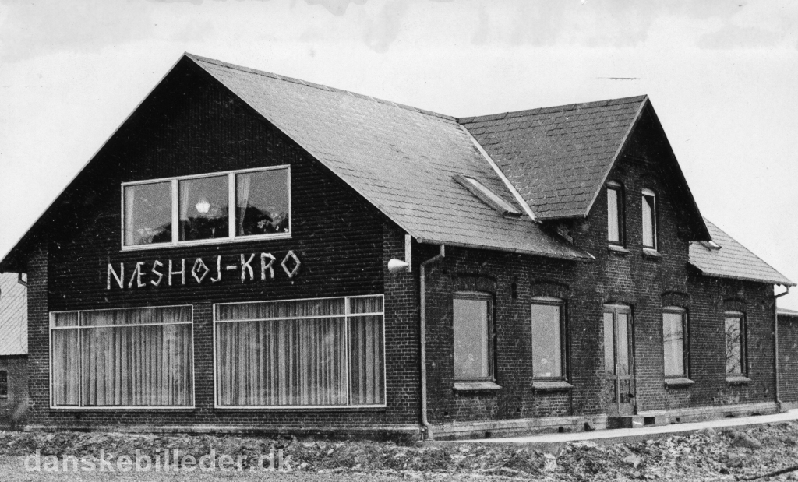
1965
Kroen ved
Næshøjgaard
24

Slide 25
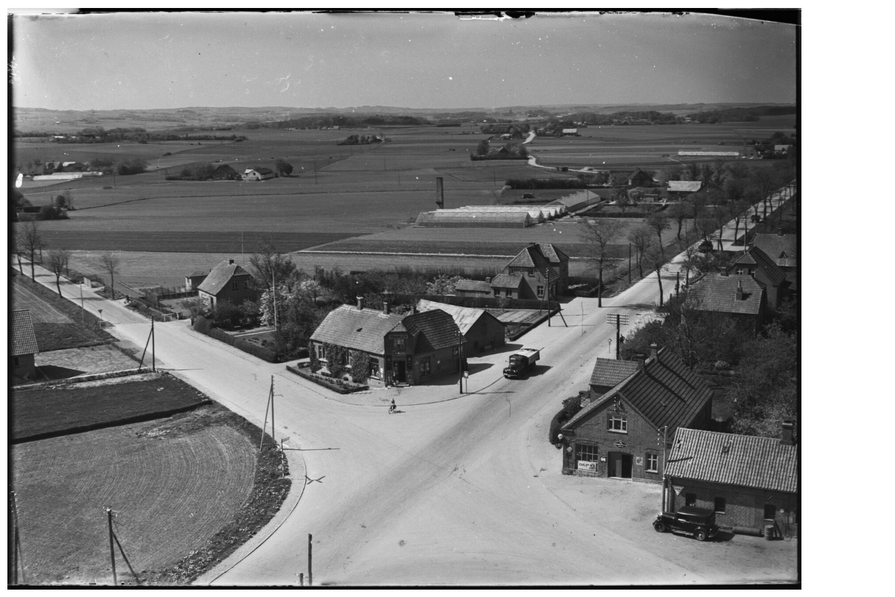
Framlev Korsvej 1950
Mod Galten
”StopMartin”
Stillingvej
Mekaniker Leth
25

Slide 26
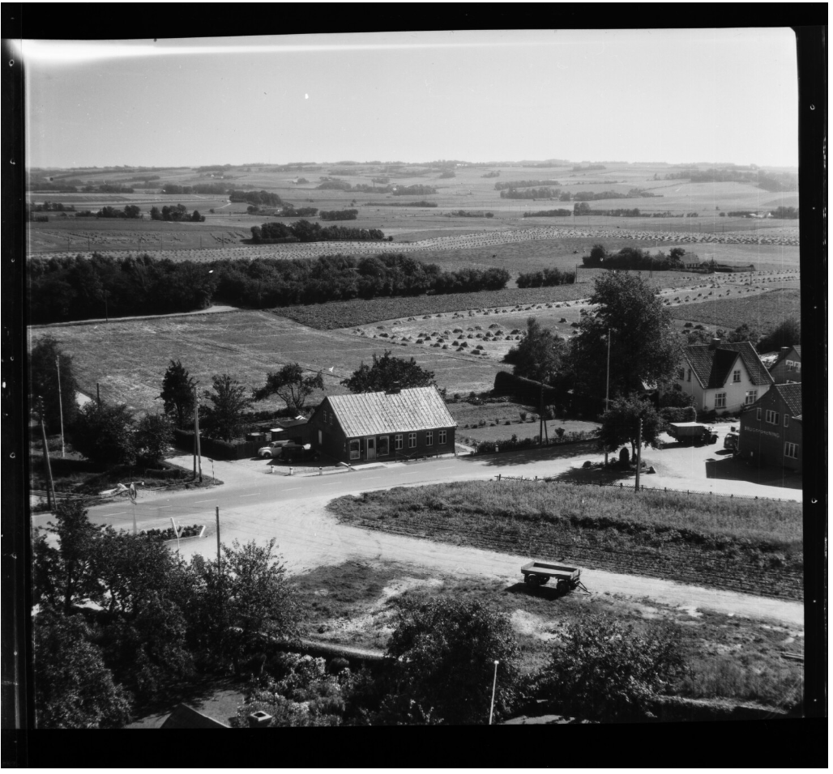
1958
Købmand Lis
Brugsen
Nedlagt jernbane
26

Slide 27
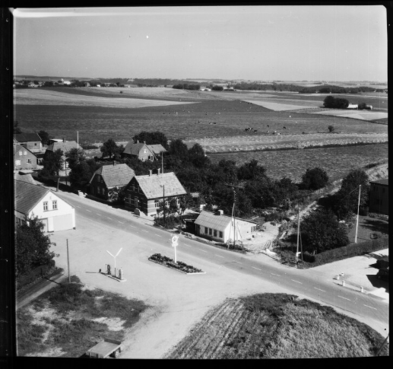
1958
Gl. baneoverskæring
Nedlagt banelinje
Mejeriet
Tankstation
27

Slide 28
Næshøjcentret
Grusgrav
”Rødlundvænget 1”
Banelinjen
Kettinggård
Kirstinelund
28

Slide 29
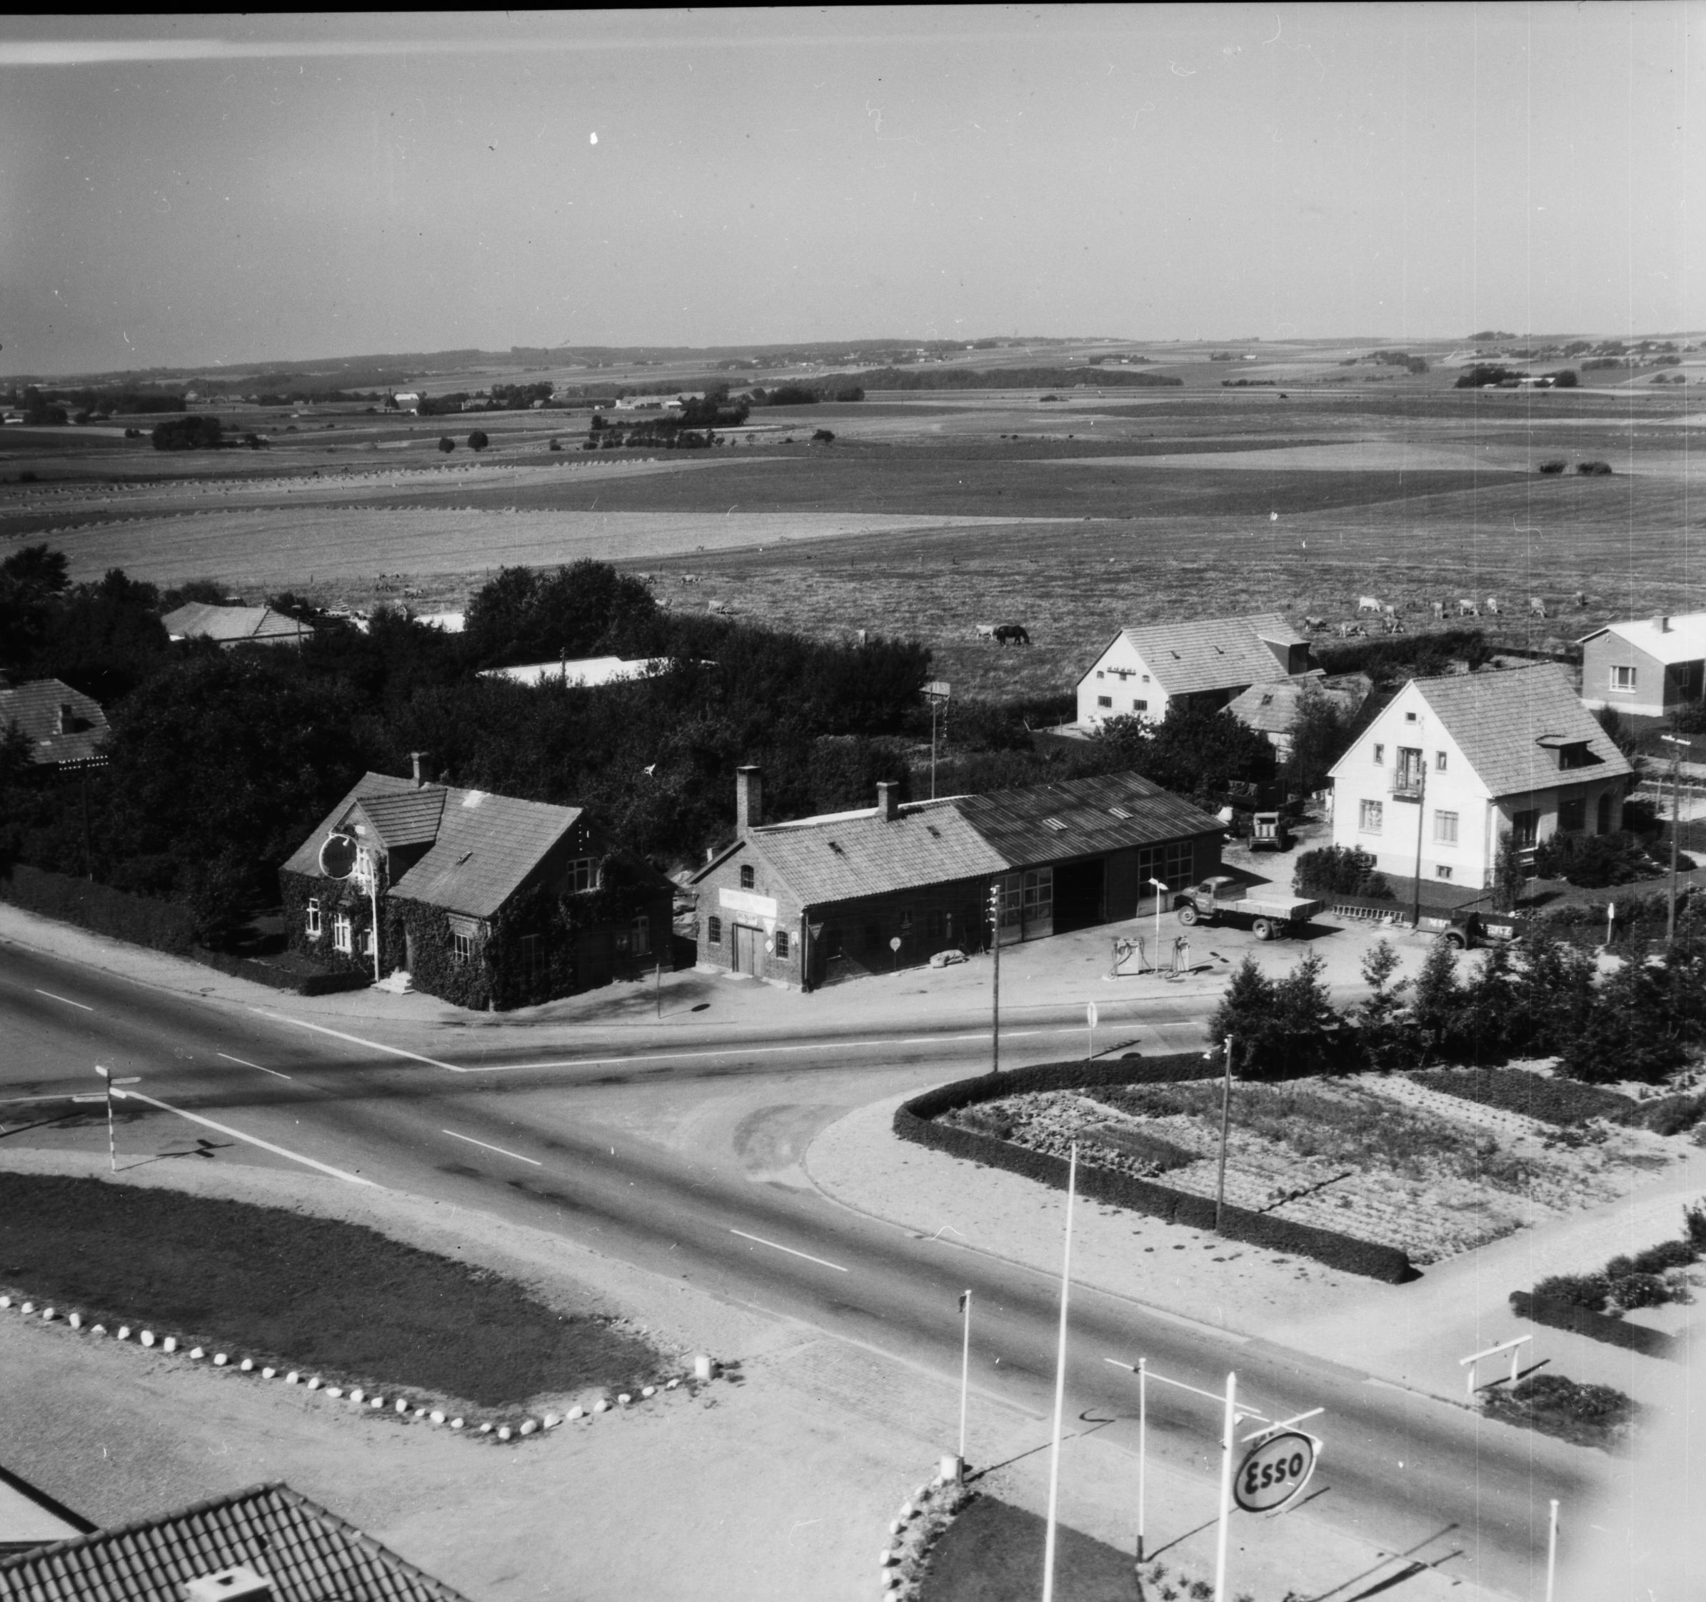
1954
Framlev Korsvej
Leths værksted
ESSO-tank
29

Slide 30
1966
Framlev Korsvej
Gartnerhaven
nu Kornelvej
Skolen
Harlevgård
Kraths gartneri nu Ådalsparken
30

Slide 31
1991
31

Slide 32
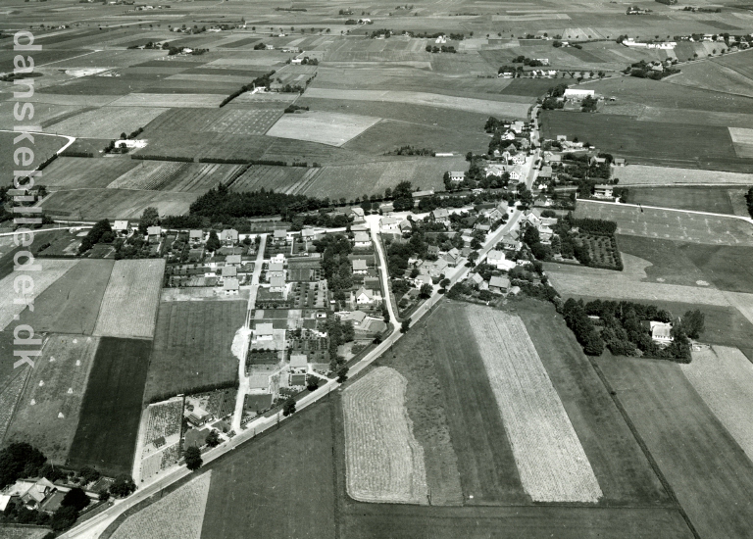
1955
Næshøjgaard
Mejeriet
Stationen
Banen
32

Slide 33
195x
Vestervej med
Slagter Fogh
33

Slide 34
1981
Motorvej in spe
Omfartsvejen
Korsvejen
”Blomsterhaven”
34

Slide 35
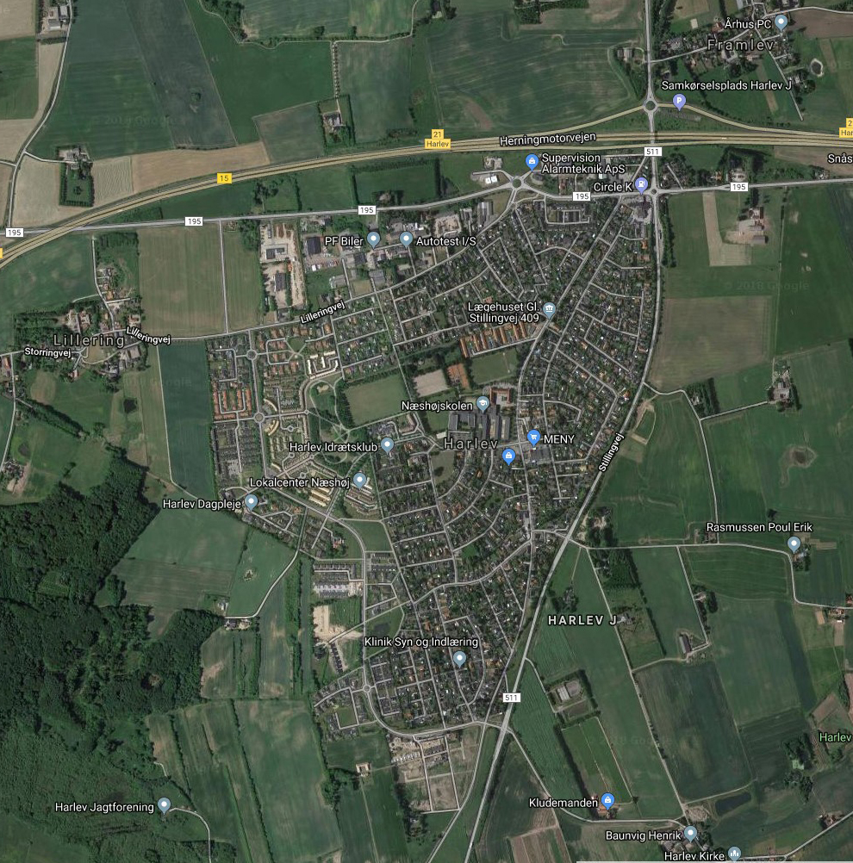
2019
35

